Slide 1
Rubyのブランド戦略 〜日本でもっとRubyを普及させうために〜
井野圭輔

Slide 2

きっかけ
“どのプログラミング言語を
学んだら良いのか…？”

Slide 3
プログラミングとは？
コンピューターにさせたい仕事を順番に書いていくことで、コンピューターのTODOリストを作成すること。

Slide 4
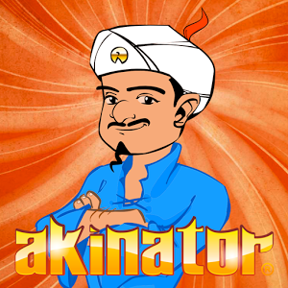

Slide 5
Q1
Q2
Q3
Q3
Q2
Q3
Q3
キャラG
キャラH
キャラE
キャラF
キャラC
キャラD
キャラA
キャラB

Slide 6
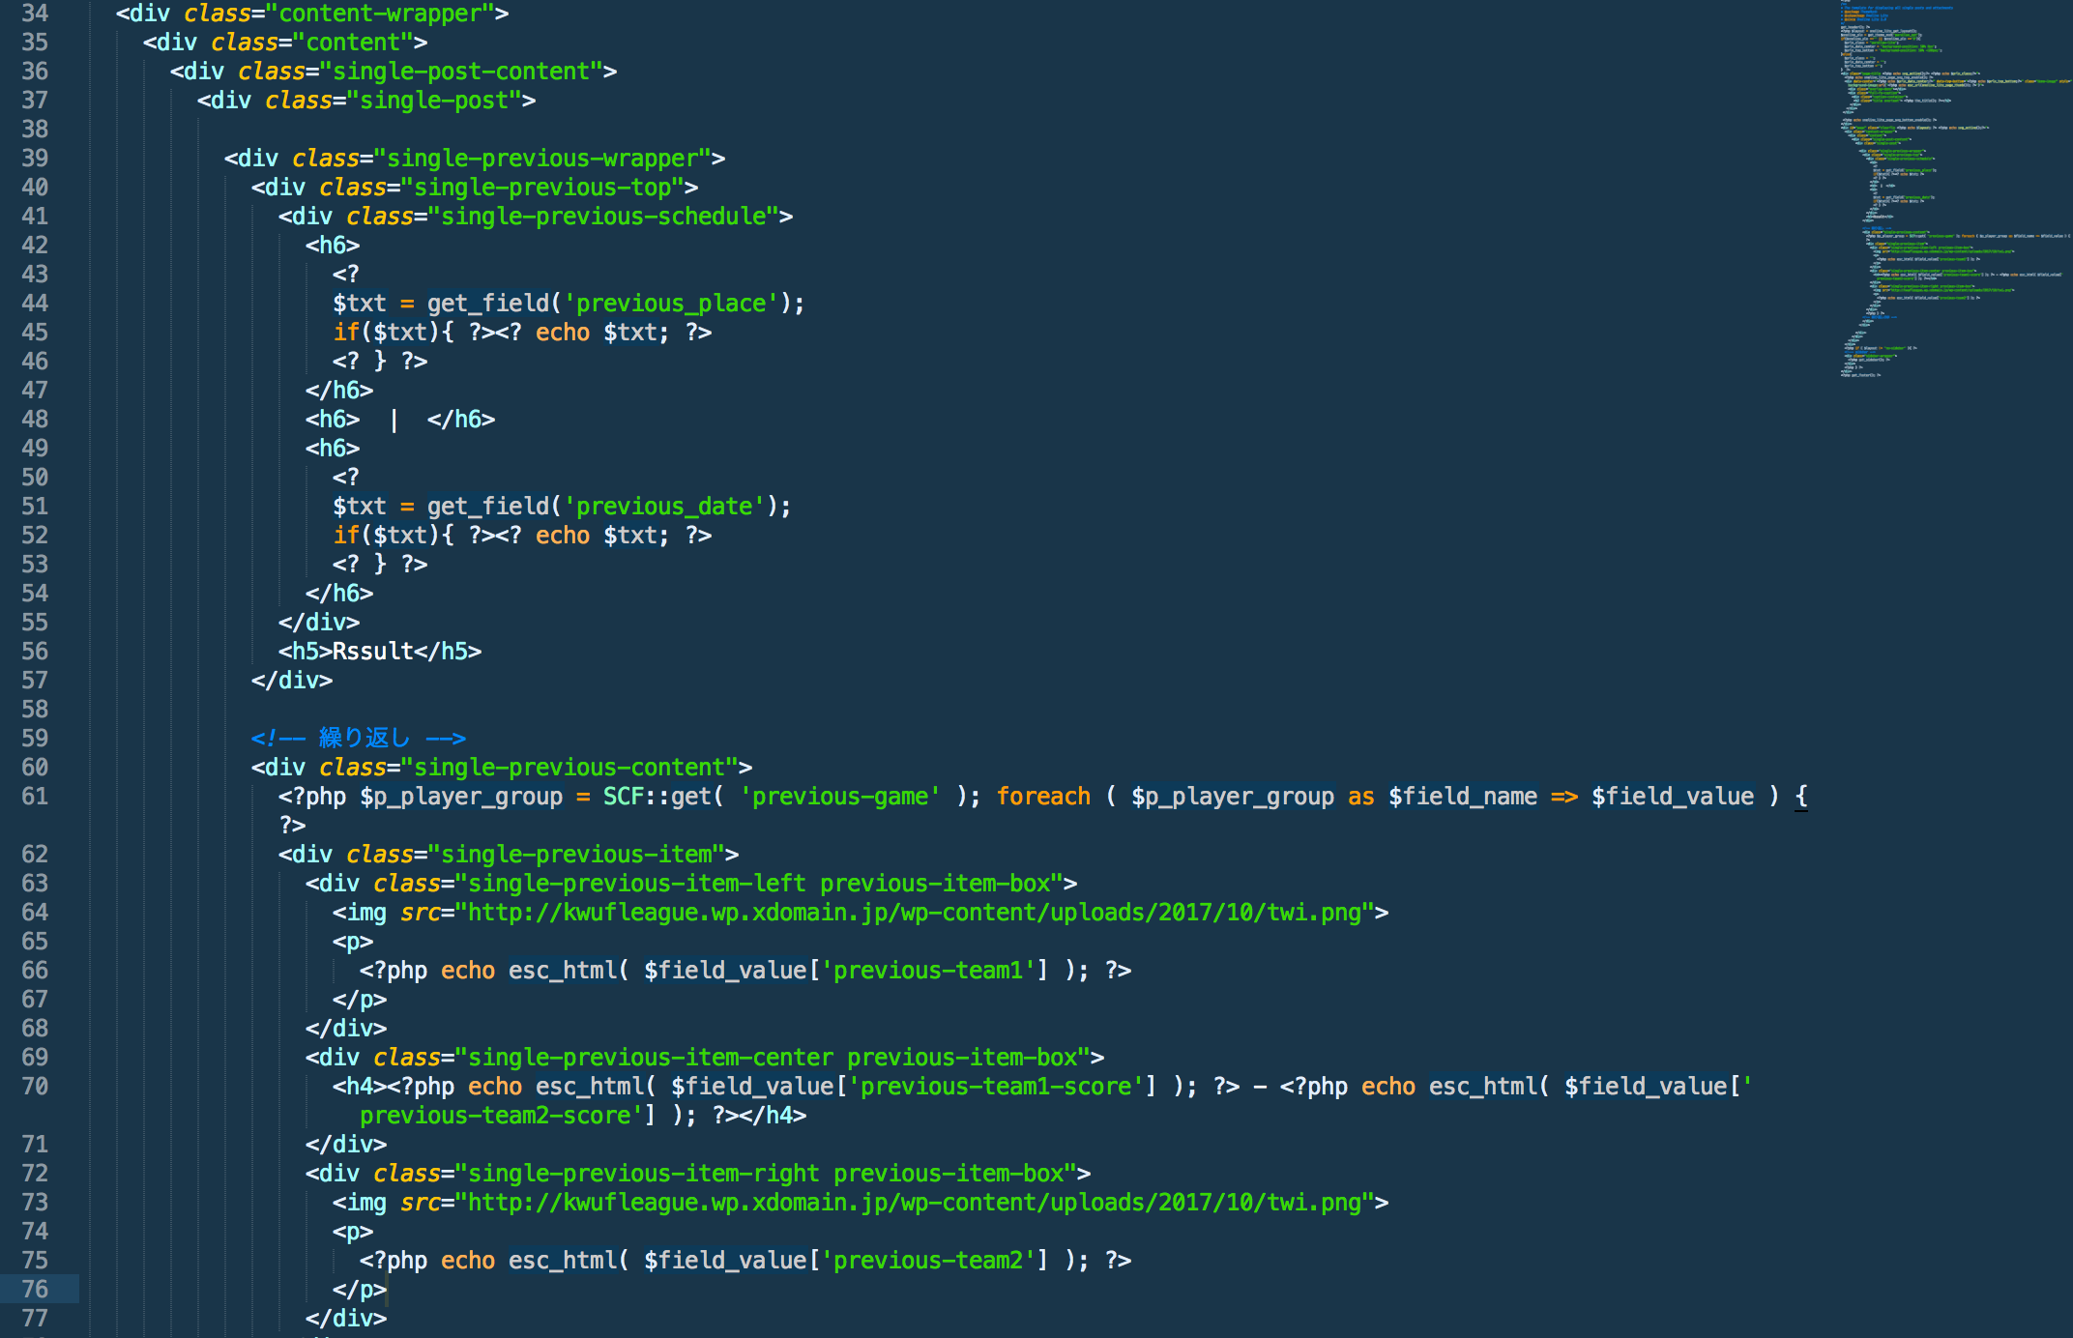


プログラミング言語

Slide 7
Ruby
COBOL
Haskell
LISP
C
PHP
Perl
Objective-C
Javascript
Basic
Python
Java
C#
FORTAIN

Slide 8
第１世代
第２世代
第３世代
第４世代

Slide 9
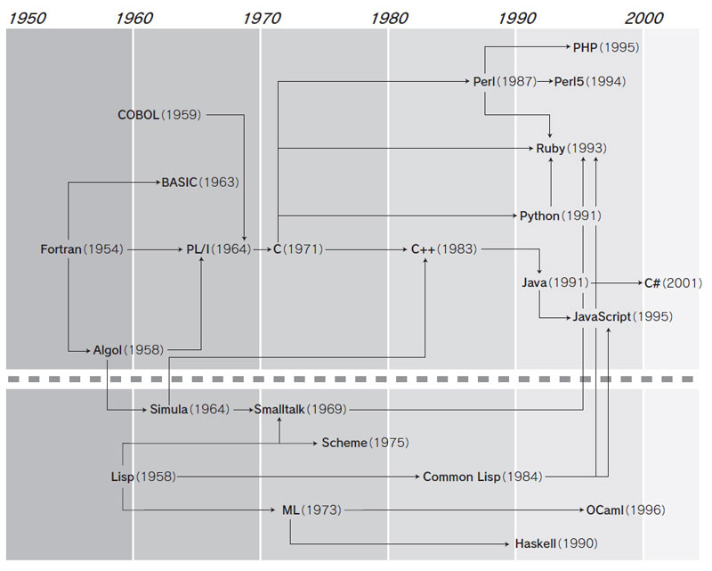

Slide 10
Ruby・・・？
プログラミング言語のうち１つ
主にwebアプリケーションの開発で使われることが多い。
1995年にまつもとひろゆき氏が開発

Slide 11



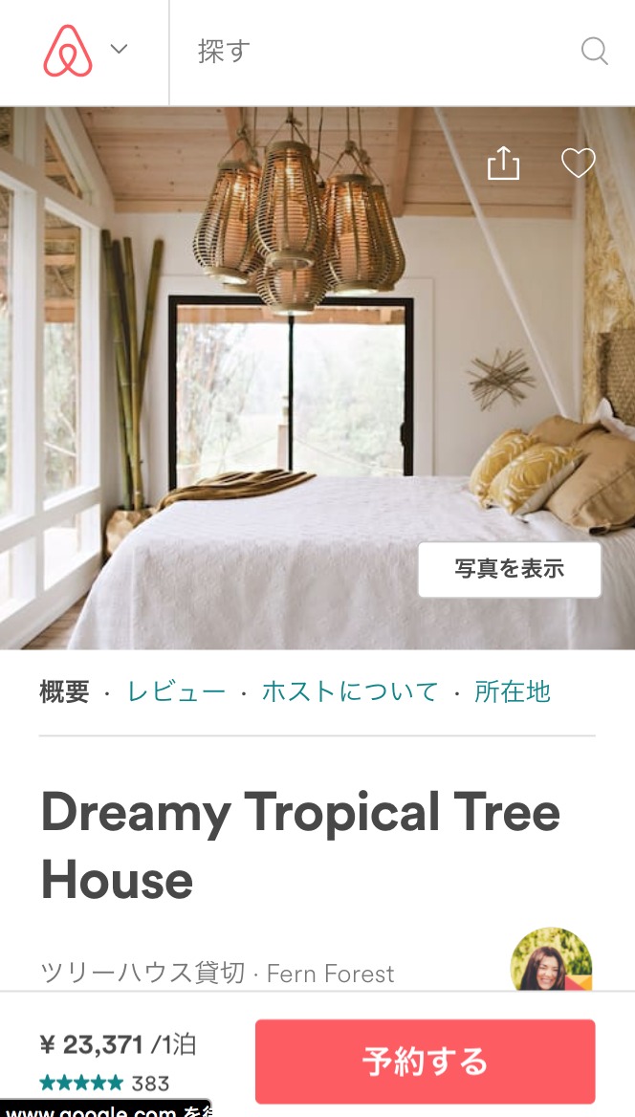
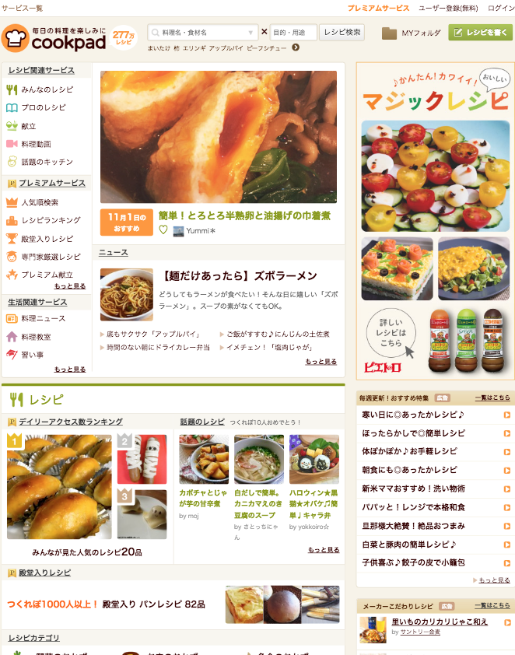
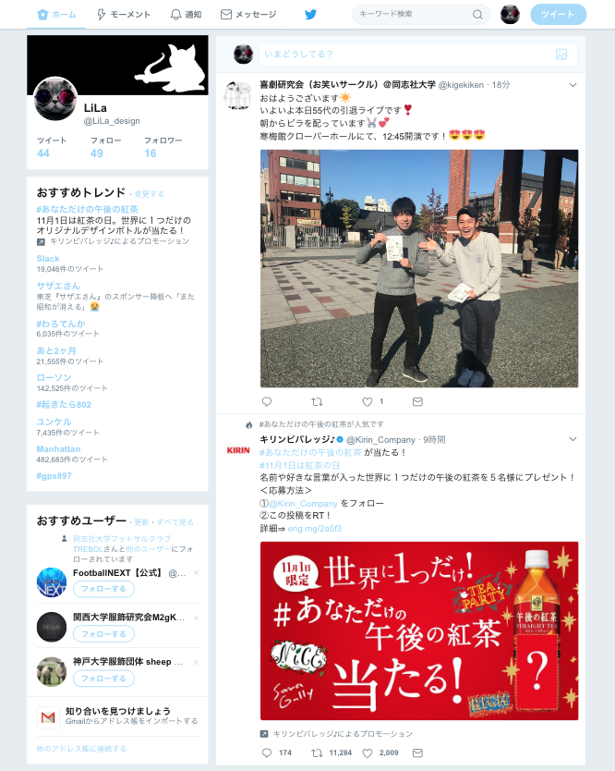

Slide 12
第４世代言語の特徴
・言語の数が多い
・言語間の差がほぼない
・需要に差がある

Slide 13
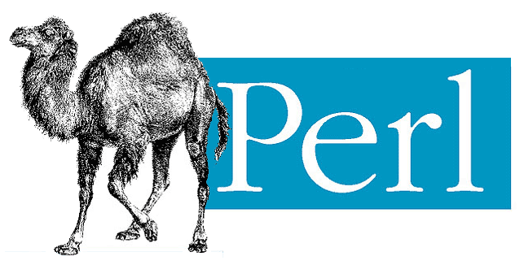

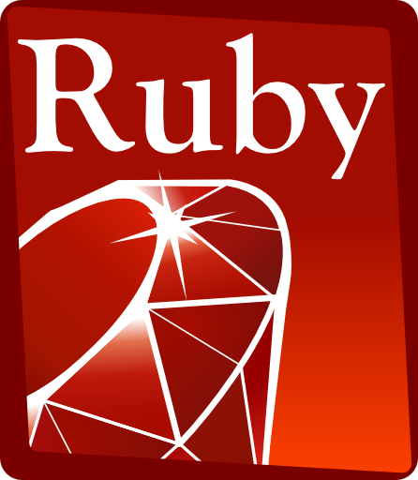


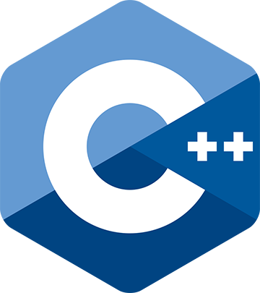


言語数が多い
第４言語は200種類以上
実際使用されているのは1/10

Slide 14
言語間の機能面の差異がない
例）
HP
Webアプリ

Slide 15
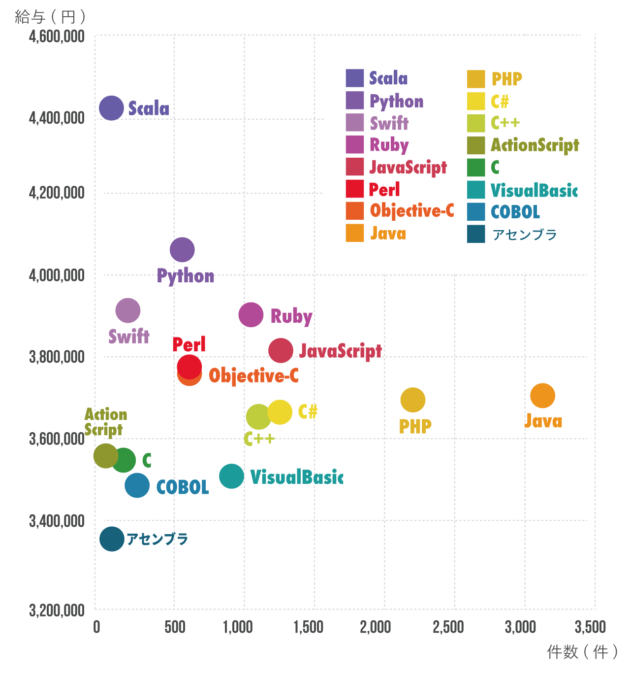
言語間の求人数・年収に大きな差

Slide 16
第４世代言語の特徴
①言語の数が多い
②機能面での差異はほぼなし
③求人数、年収に大きな差
なぜ、機能面で大差がないのに、
求人数や年収など“普及率”に差がでるのか
プログラミング言語ごとのブランドが確立？

Slide 17
Rubyのブランディング
🔷Product
楽しくwebアプリが作れる
🔷Place
オンライン
🔷Price
安（Rubyカリキュラムを提供している企業は多い）
🔷Promotion
素早くアプリを作りたい人に対して、短期的な学習プログラムを販売

Slide 18
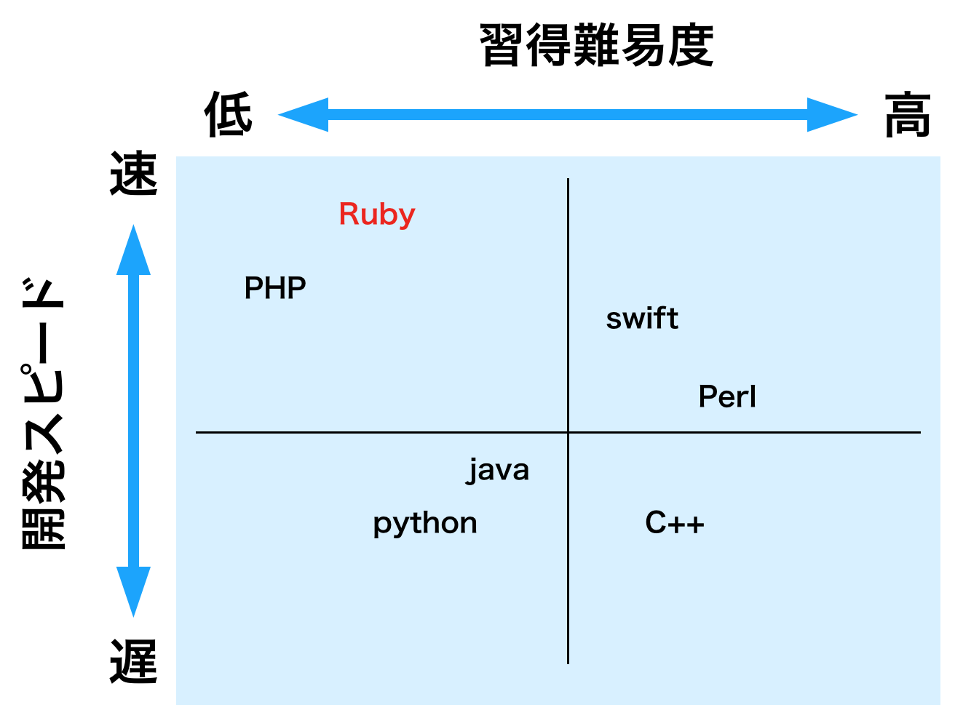
Webアプリケーション

Slide 19
Rubyのこれから
より多くの若い人に知って使ってほしい！
（小中高生）

Slide 20
Rubyのブランディング
【Customer】
PCが苦手だけどITに興味のある中高生
【Product】
楽しいプログラミング
【Price】
高価格
【Place】
オフライン（地方）
【Promotion】
学習塾

